Slide 1

Методические рекомендации по поиску работы
Эффективные способы трудоустройства для студентов и выпускников ГБПОУ РД «Дагестанский базовый медицинский колледж им. Р.П. Аскерханова»
Это руководство систематизирует проверенные методы поиска работы в медицинской сфере: от подготовки документов до успешного прохождения собеседований и построения карьеры.

Slide 2
Четыре ключевых этапа трудоустройства
01
02
Подготовка
Активный поиск
Анализ профессиональных целей, создание резюме и портфолио, сбор документов: диплом, сертификаты, отчёты о практике.
Мониторинг вакансий на специализированных сайтах, рассылка заявок, работа с кадровыми агентствами и центрами занятости.
03
04
Отбор и интервью
Адаптация
Подготовка к собеседованиям, демонстрация клинических навыков, предоставление рекомендаций и разбор практических кейсов.
Включение в рабочий процесс, оформление документов, составление плана профессионального развития и обучение на месте.

Slide 3

Резюме и сопроводительное письмо
Структура эффективного резюме
Сопроводительное письмо
Контактные данные и профессиональная цель
Кратко изложите мотивацию, релевантный опыт из практик и готовность к обучению. Персонализируйте каждое письмо под конкретное учреждение.
Образование с указанием специализации
Клиническая практика с конкретными примерами
Ключевые навыки: инъекции, уход, ЭКГ, асептика
Стажировки, сертификаты и дополнительные курсы
Держите базовое резюме и несколько адаптированных версий под разные специализации.
Совет: Используйте конкретные цифры — «внутривенные вливания — опыт на 30 пациентах» звучит убедительнее общих формулировок.

Slide 4

Портфолио: доказательная база ваших компетенций
Портфолио повышает доверие работодателя и выделяет вас среди других кандидатов. Систематизированная документация ваших достижений — это ваше конкурентное преимущество.
Документы об образовании
Копии диплома, сертификатов, свидетельств о повышении квалификации
Отчёты о практике
Подробные описания выполненных процедур, отзывы наставников
Рекомендации
Письменные отзывы от преподавателей и руководителей практик
Результаты обучения
Сертификаты симуляционных тренировок, список пройденных курсов
Создайте цифровую версию портфолио в формате PDF для удобной отправки работодателям по электронной почте.

Slide 5
Где искать вакансии: проверенные каналы
Онлайн-платформы
Медицинские учреждения
Центры занятости
hh.ru, SuperJob, специализированные медицинские доски объявлений. Установите уведомления по ключевым запросам.
Официальные сайты больниц, отделы кадров поликлиник, внутренние доски объявлений. Прямые звонки дают преимущество.
Государственные службы занятости и частные кадровые агентства, специализирующиеся на медицинском персонале.

Slide 6

Сила профессиональных связей
Нетворкинг — ключ к скрытым возможностям
Более 70% вакансий в медицинской сфере заполняются через рекомендации и личные связи.
Источники контактов:
Преподаватели и кураторы практик
Наставники в медицинских учреждениях
Выпускники колледжа
Участники профессиональных конференций
Медицинские ассоциации и профсоюзы
Просите рекомендации
Участвуйте в мероприятиях
Поддерживайте связь
Запрашивайте письменные отзывы с детализацией ваших ролей и достижений
Посещайте семинары, конференции и профессиональные встречи
Регулярно информируйте контакты о своих достижениях через соцсети

Slide 7
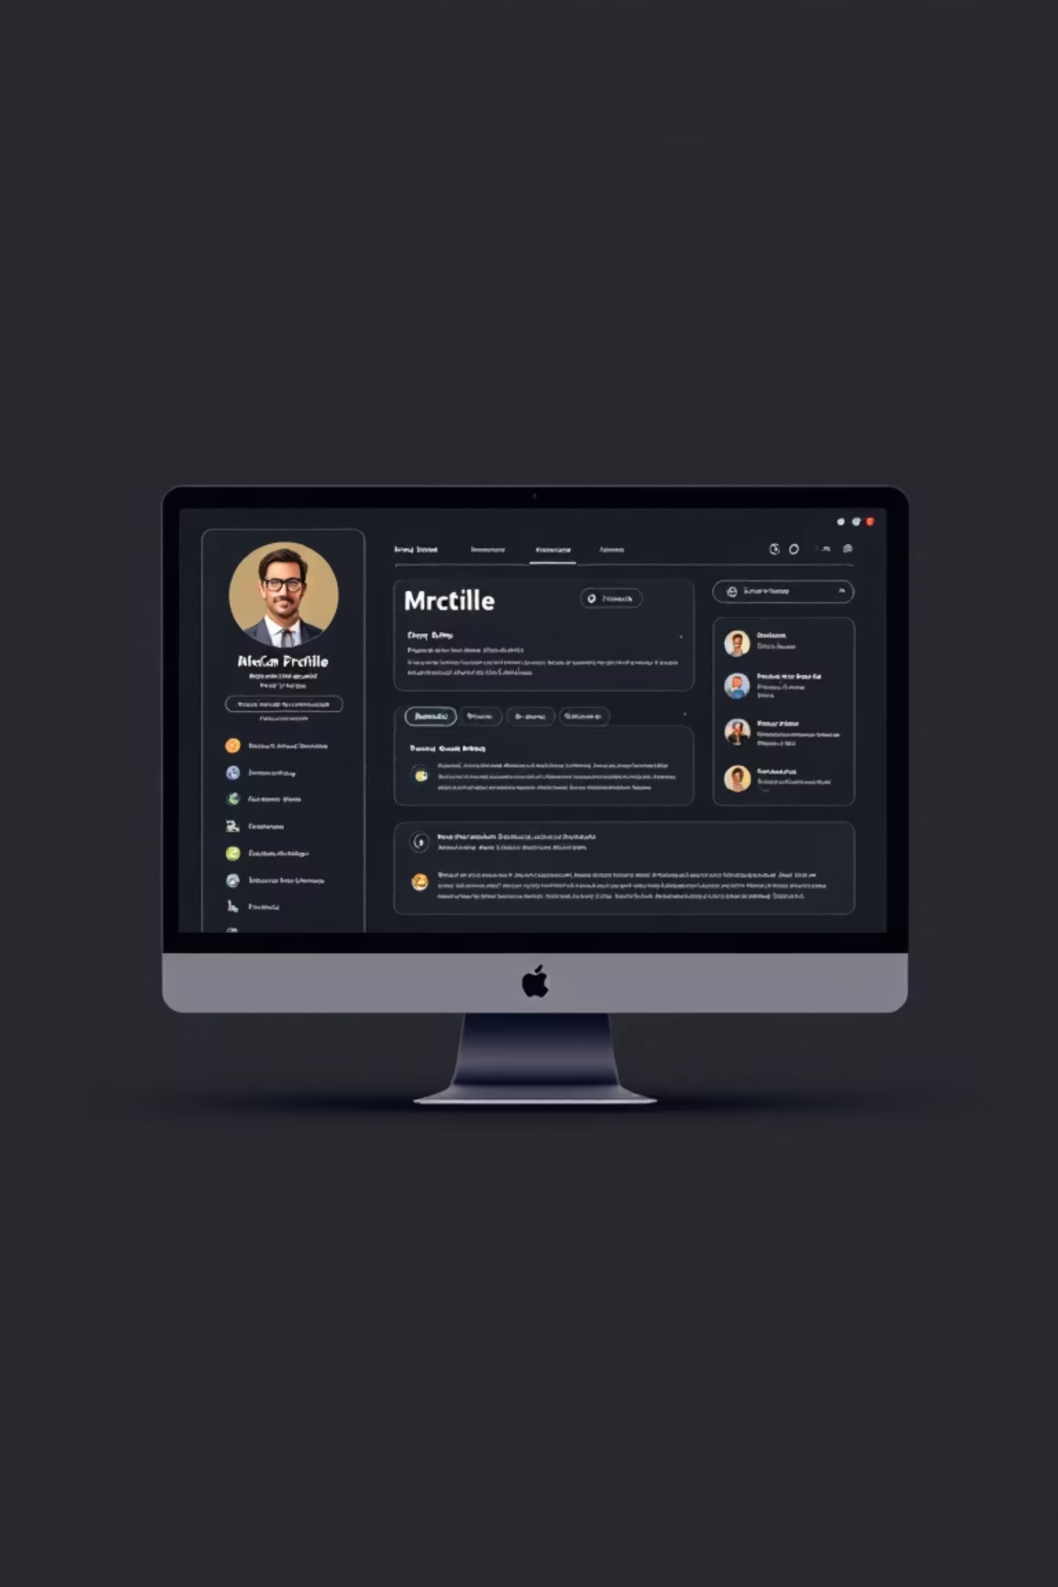
Ваш цифровой профессиональный образ
Создайте профессиональный онлайн-профиль в медицинских группах и на специализированных платформах. Цифровое присутствие расширяет возможности трудоустройства.
1
Качественное фото
Используйте профессиональное фото в формальной одежде
2
Оптимизация профиля
Ключевые слова: «медицинская сестра», «педиатрическая практика», «реанимация»
3
Контент и публикации
Размещайте кейсы, статьи о практике, сертификаты и достижения
4
Профессиональная этика
Соблюдайте конфиденциальность информации о пациентах

Slide 8

Подготовка к собеседованию
Успешное интервью требует комплексной подготовки по трём направлениям:
Теоретическая база
Практические навыки
Коммуникация
Освежите протоколы оказания неотложной помощи, алгоритмы лечения, базовые препараты и дозировки.
Отрепетируйте процедуры: установка катетера, взятие крови, кардиореспираторные навыки в симуляторе.
Отработайте ответы на типовые вопросы, умение объяснить процедуру пациенту и проявлять эмпатию.
Подготовьте кейсы
Демонстрация навыков
Задавайте вопросы
2–3 примера из практики: проблема → ваше действие → результат
Покажите точность, асептику и заботу о безопасности пациента
О графике, обучении, возможностях профессионального роста

Slide 9





Региональная специфика трудоустройства в РД
Республика Дагестан имеет особенности рынка труда в здравоохранении, которые важно учитывать при поиске работы.
Региональные требования
Спрос на специалистов в сельской местности, требования к оформлению допуска, дополнительные медицинские книжки.
Медицинские допуски
Медкнижка, результаты ПЦР-тестирования, актуальные прививки, сертификаты по инфекционной безопасности.
Адаптация и развитие
План вхождения в должность, система наставничества, программы повышения квалификации по профилю.
Рекомендация: Заранее получите все медицинские справки и пройдите обязательные прививки, чтобы ускорить процесс оформления.

Slide 10
Ваш план действий: 8 шагов к успешному трудоустройству
Конкретная пошаговая инструкция, которую можно начать выполнять уже сегодня:
Определите цель
Выберите специализацию и желаемый тип учреждения: поликлиника, стационар, скорая помощь.
Подготовьте документы
Резюме, сопроводительное письмо, портфолио, медицинские справки и сертификаты.
Настройте мониторинг
Подпишитесь на рассылки вакансий, установите фильтры на специализированных сайтах.
Активируйте контакты
Свяжитесь с наставниками, выпускниками, участвуйте в профессиональных встречах.
Пройдите доп. курсы
Сертификаты по неотложной помощи, ЭКГ, инфекционной безопасности повышают конкурентоспособность.
Тренируйте интервью
Репетиции кейсов, симуляции процедур, получение обратной связи от преподавателей.
Оцените предложения
Сравните условия: график, зарплата, обучение, возможности роста, социальные гарантии.
Планируйте развитие
Составьте годовой план повышения квалификации и профессиональных целей карьеры.
Начните с первого шага сегодня — успешная карьера в медицине строится на последовательных, продуманных действиях.

